Slide 1
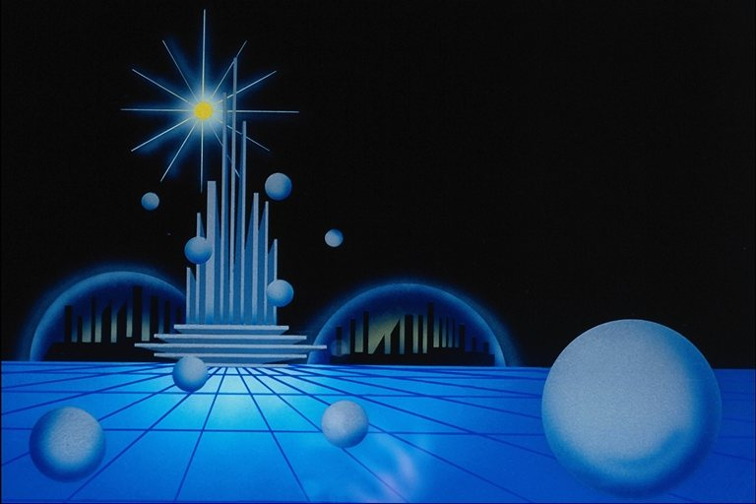
Урок литературного чтения в 4 классе «Обобщение по разделу «Страна Фантазия»

Slide 2
Цель: обобщить знания по изученному разделу
Задачи:
Развивать память, речь, мышление, творческие способности учащихся;
Обогащать словарный запас;
Прививать интерес к жанру фантастики.

Slide 3
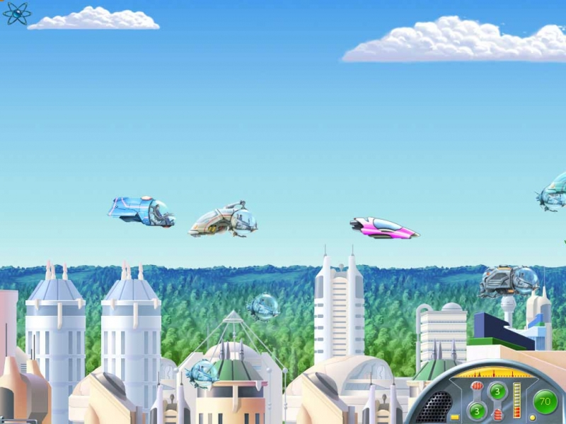

Slide 4
Страна Фантазия

Slide 5
Фантазия -
Способность к творческому воображению, само такое воображение.
Нечто надуманное, неправдоподобное, несбыточное.
Прихоть, причуда.

Slide 6
Фантазер -
Человек, который любит фантазировать, мечтатель.
Выдумщик - человек, который склонен фантазировать.

Slide 7
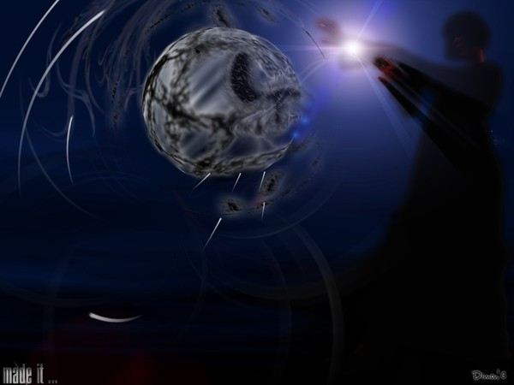
Фантастика -
жанр художественной литературы, кино и других видов искусства. Её предметом всегда был и остается человек.

Slide 9
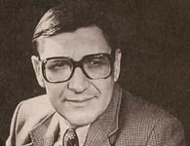
Евге́ний Серафи́мович Велти́стов (1934 - 1989)

Slide 11
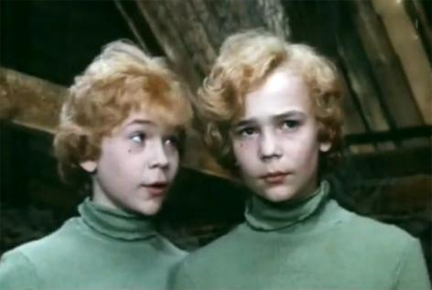

Slide 12
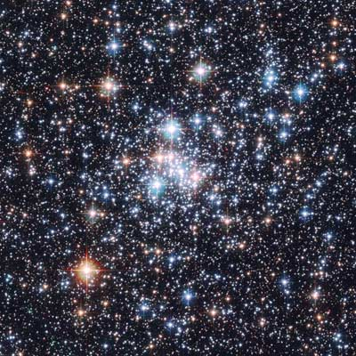

Slide 13
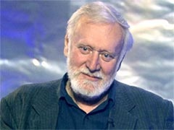
Игорь Всеволодович Можейко
(псевдоним: Кир Булычёв)
(1934 -2003)

Slide 15
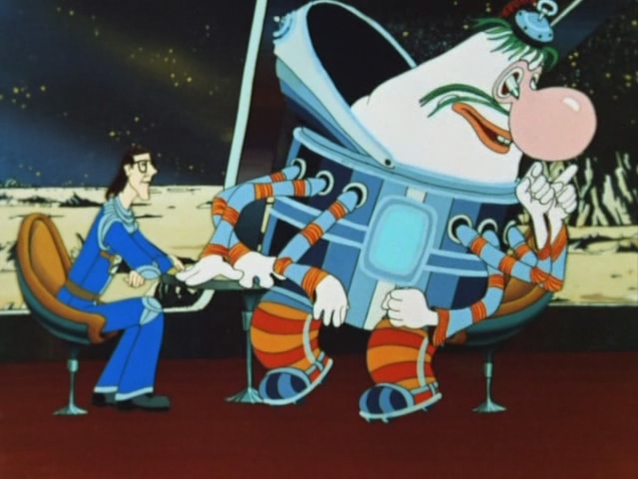

Slide 16
Найди в тексте…

Slide 17
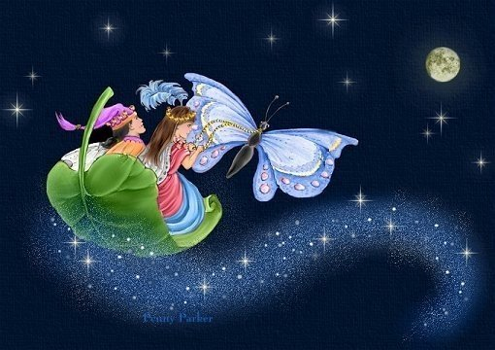

Slide 18
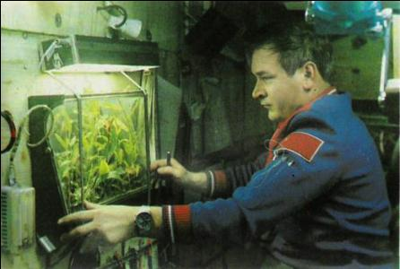
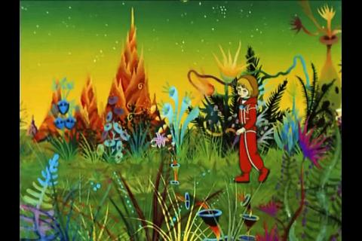

Slide 19
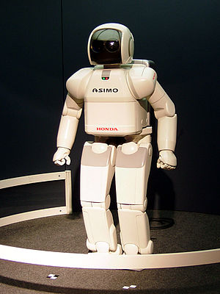

Slide 20
Страна Фантазия

Slide 21
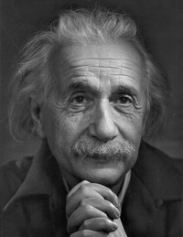
В своем воображении я свободен рисовать как художник. Воображение важнее знания. Знание ограничено. Воображение охватывает весь мир.
Альберт Эйнштейн

Slide 22
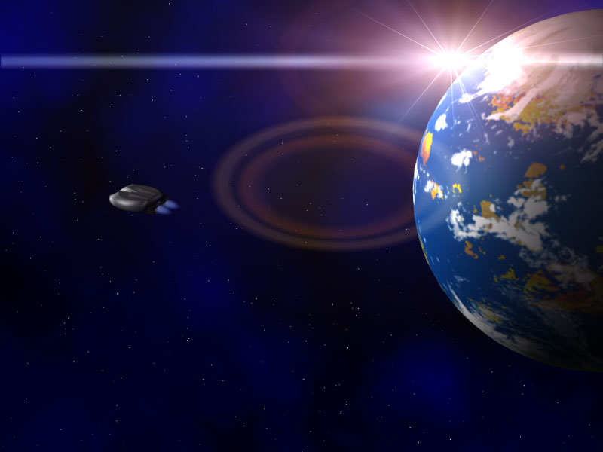
Вопросы разобрать
С. 158,

